Slide 1
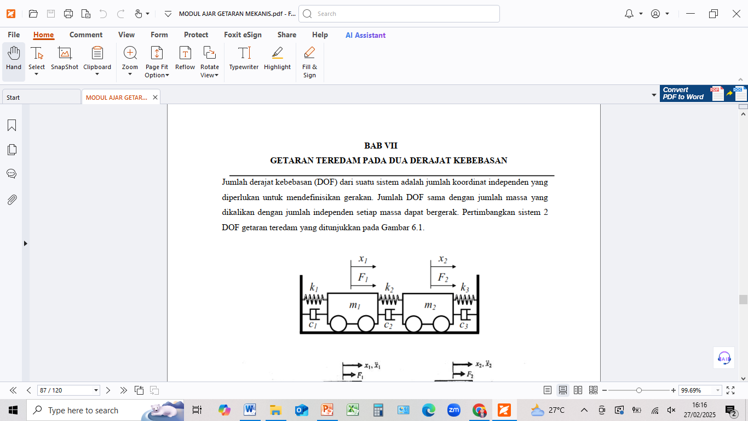
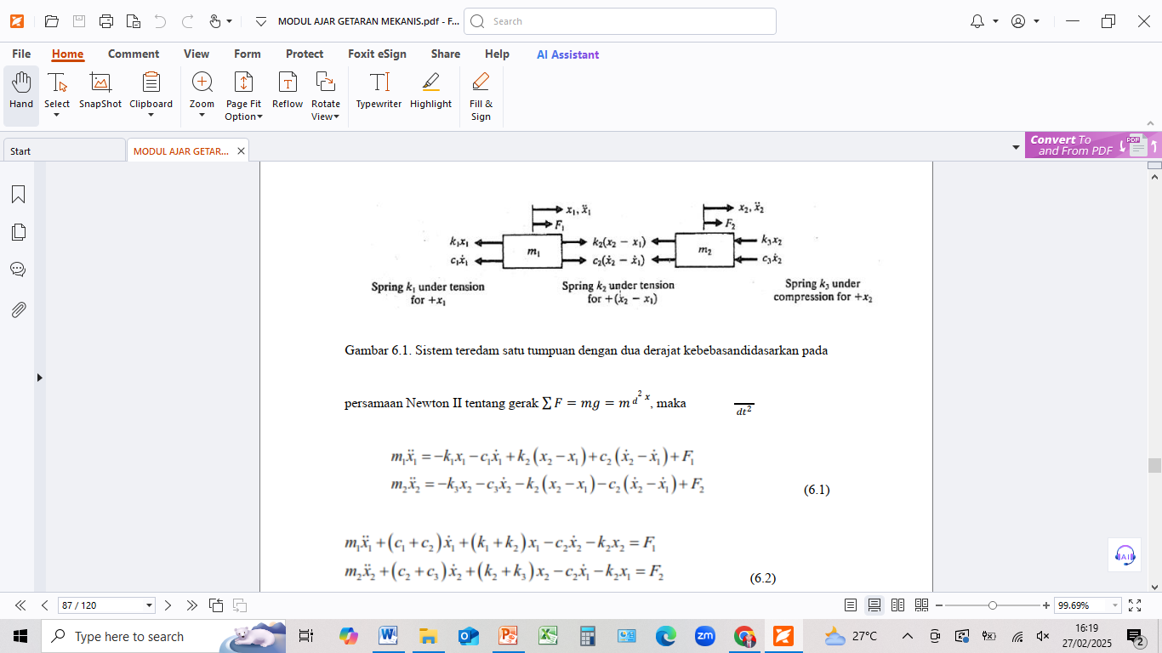
PERT.M 9
9.1
(9.1)
9-1
(9.2)

Slide 2
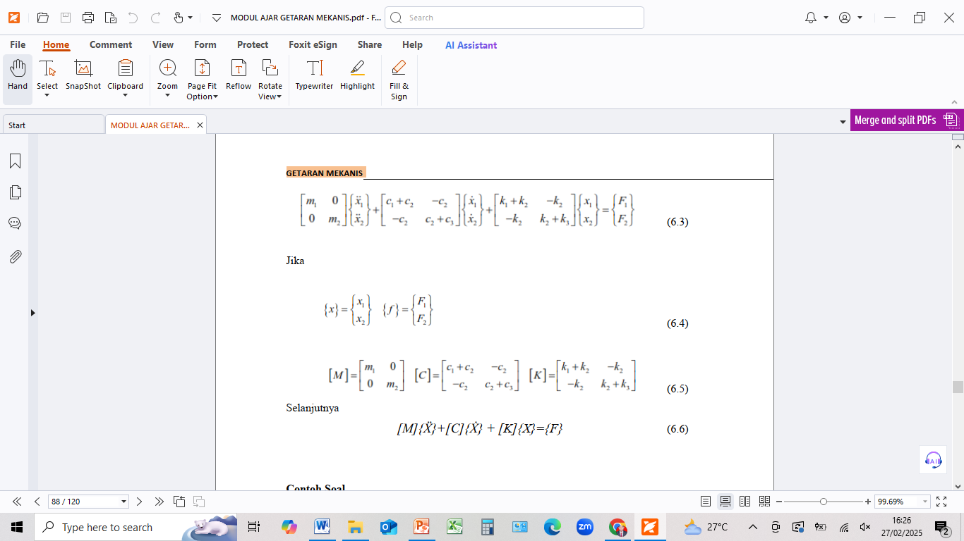
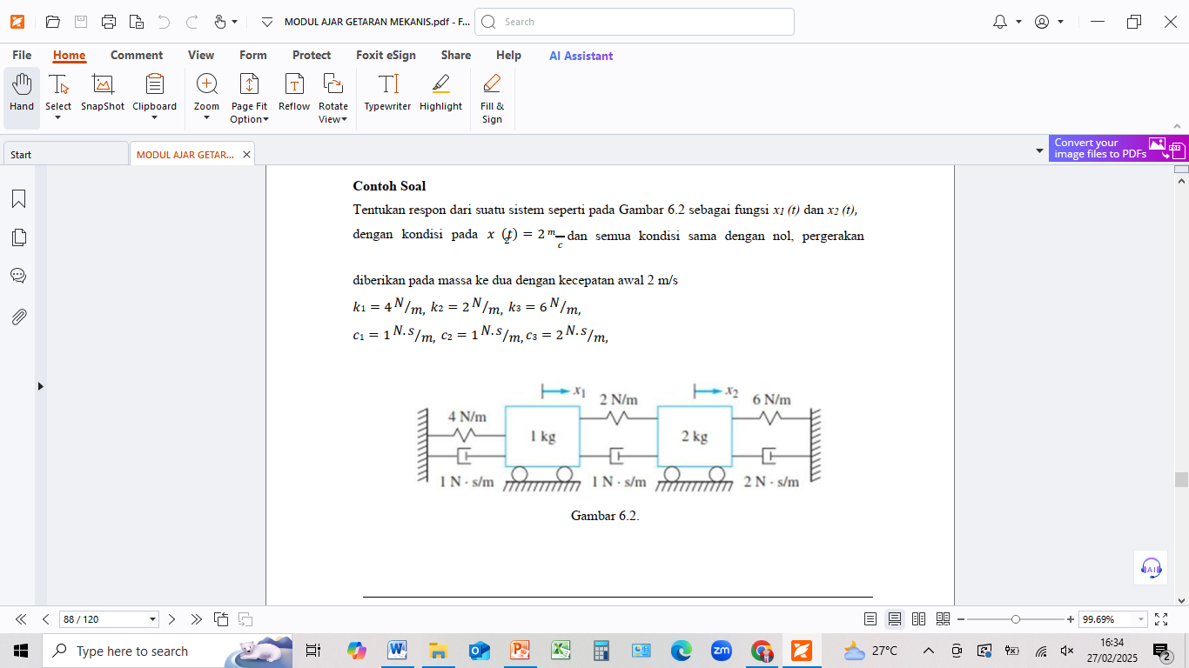
(9.3)
(9.4)
(9.5)
(9.6)
9-2
9.2

Slide 3
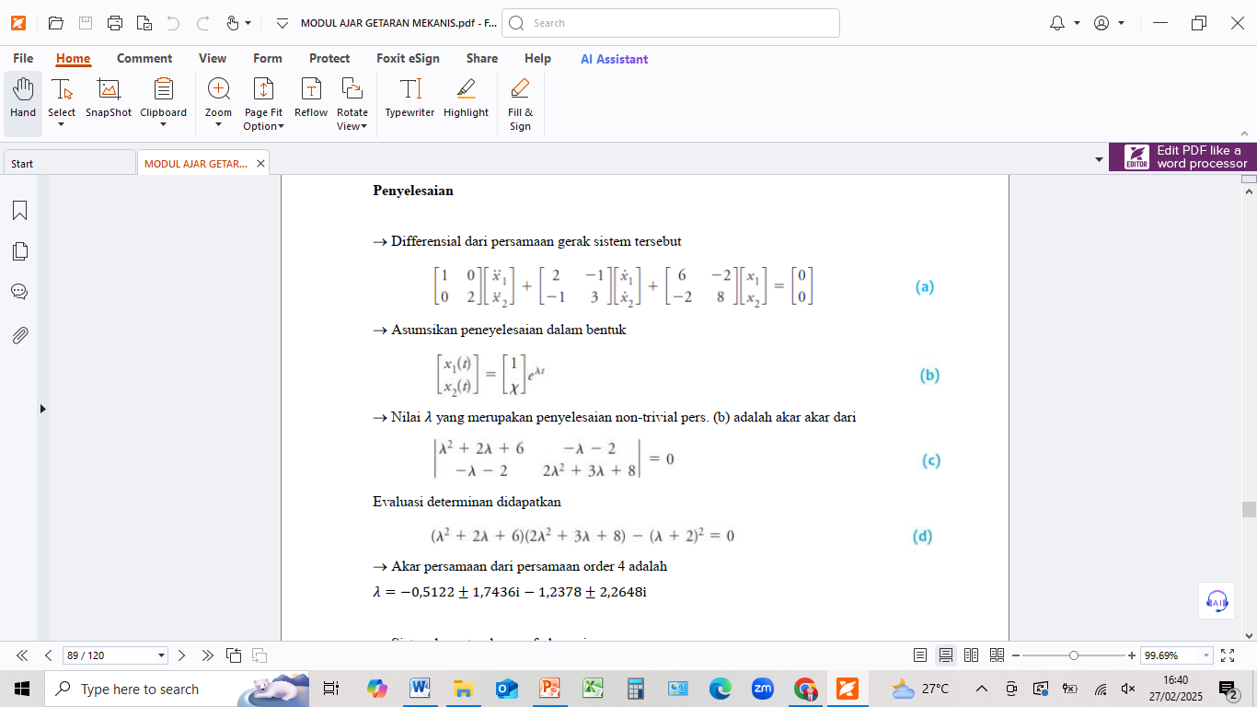
9-3

Slide 4
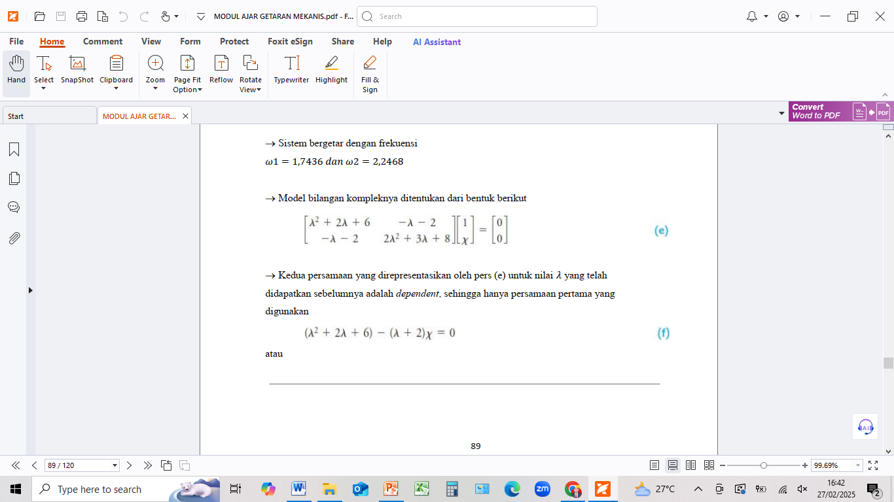
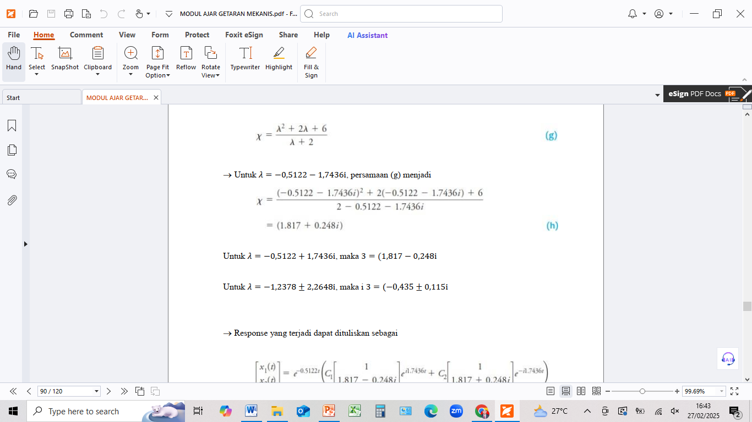
9-4

Slide 5
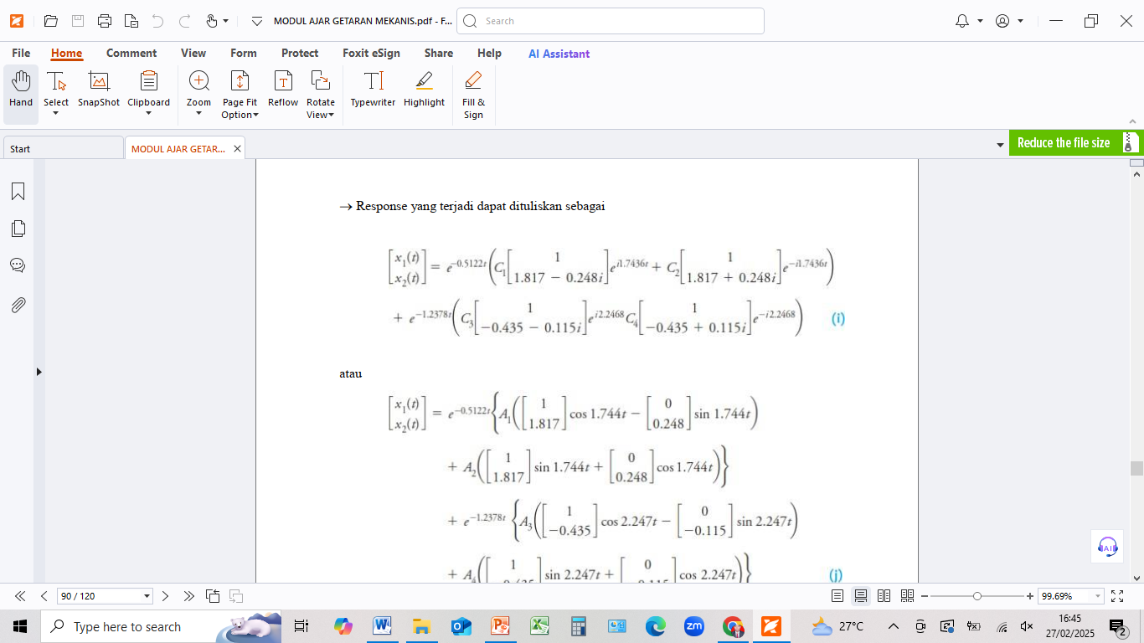
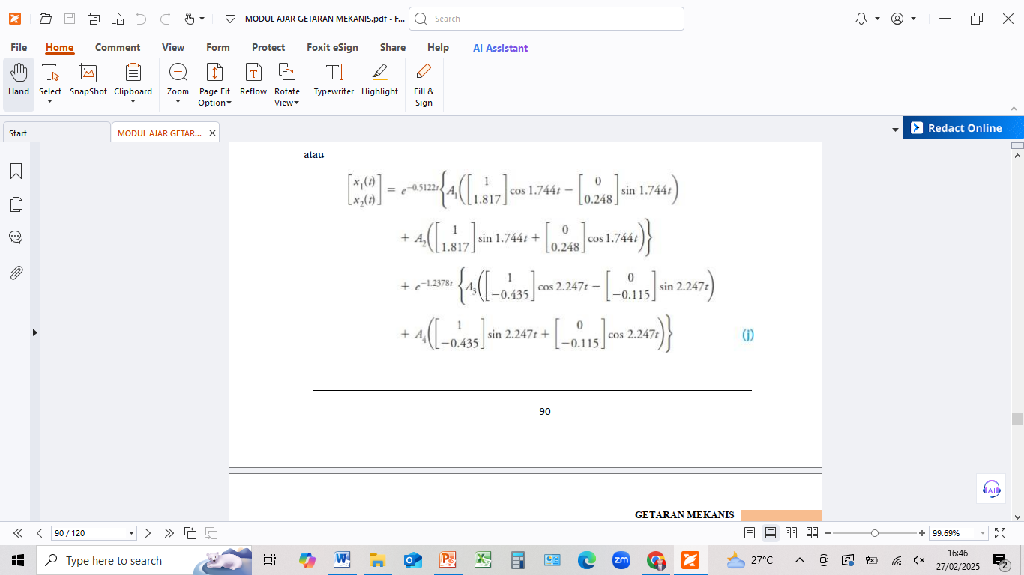
9-5

Slide 6
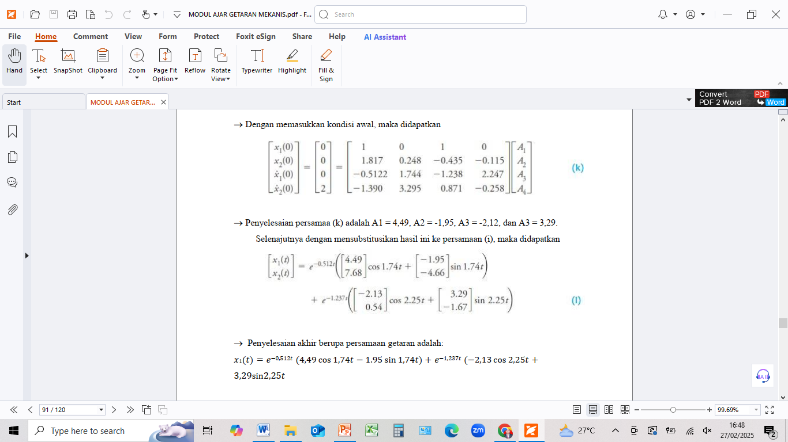
9-6

Slide 7
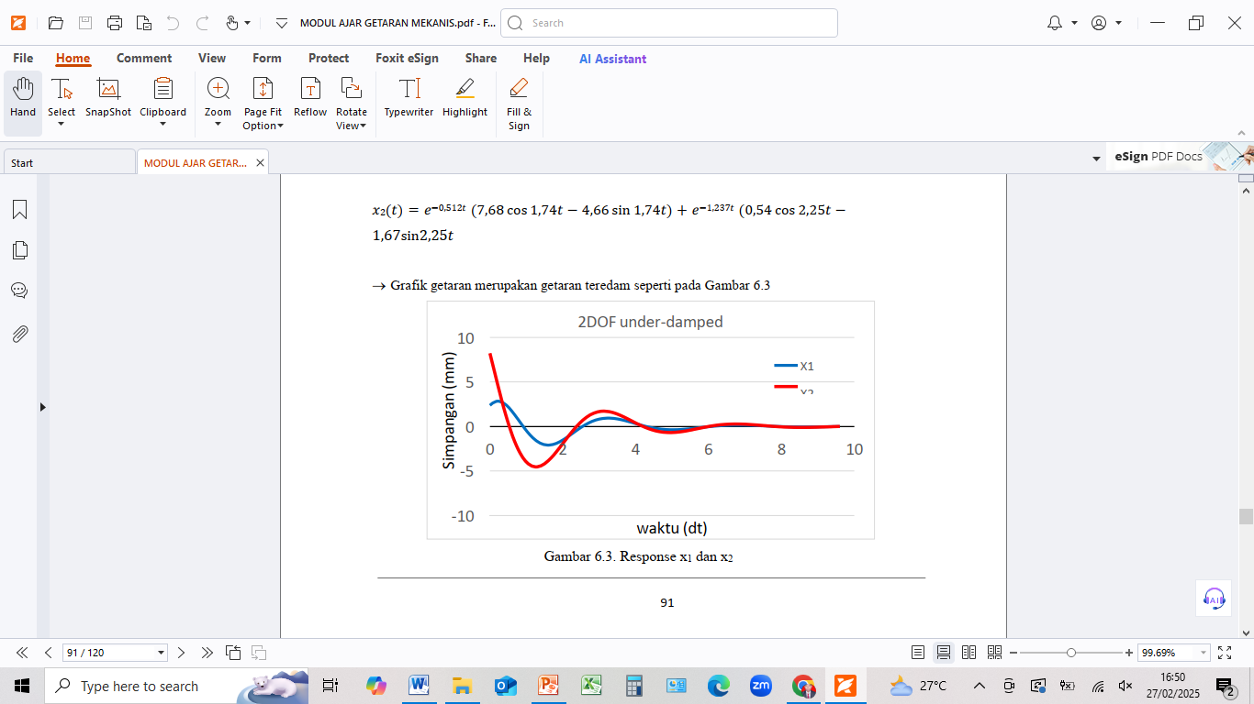
9-7

Slide 8
Latihan Soal
Gambar 6.4 adalah sistem 2-DOF teredam. Fungsi gaya harmonic hanya diberikan ke massa 1. K₁ = 1000 N/m, C₁ = 10 Ns/m, K₂ = 2000 N/m, C₂ = 10 Ns/m, m₁ = 10 kg, m₂ = 10 kg, P₀ = 100 dan w = 10 rad/s, maka
a.Tuliskan persamaan geraknya dalam bentuk matrix ?
b.Carilah nilai eigenvalues dan eigenvectors dari sistem ?
c.Plot response x₁ dan x₂ system ?

